Slide 1
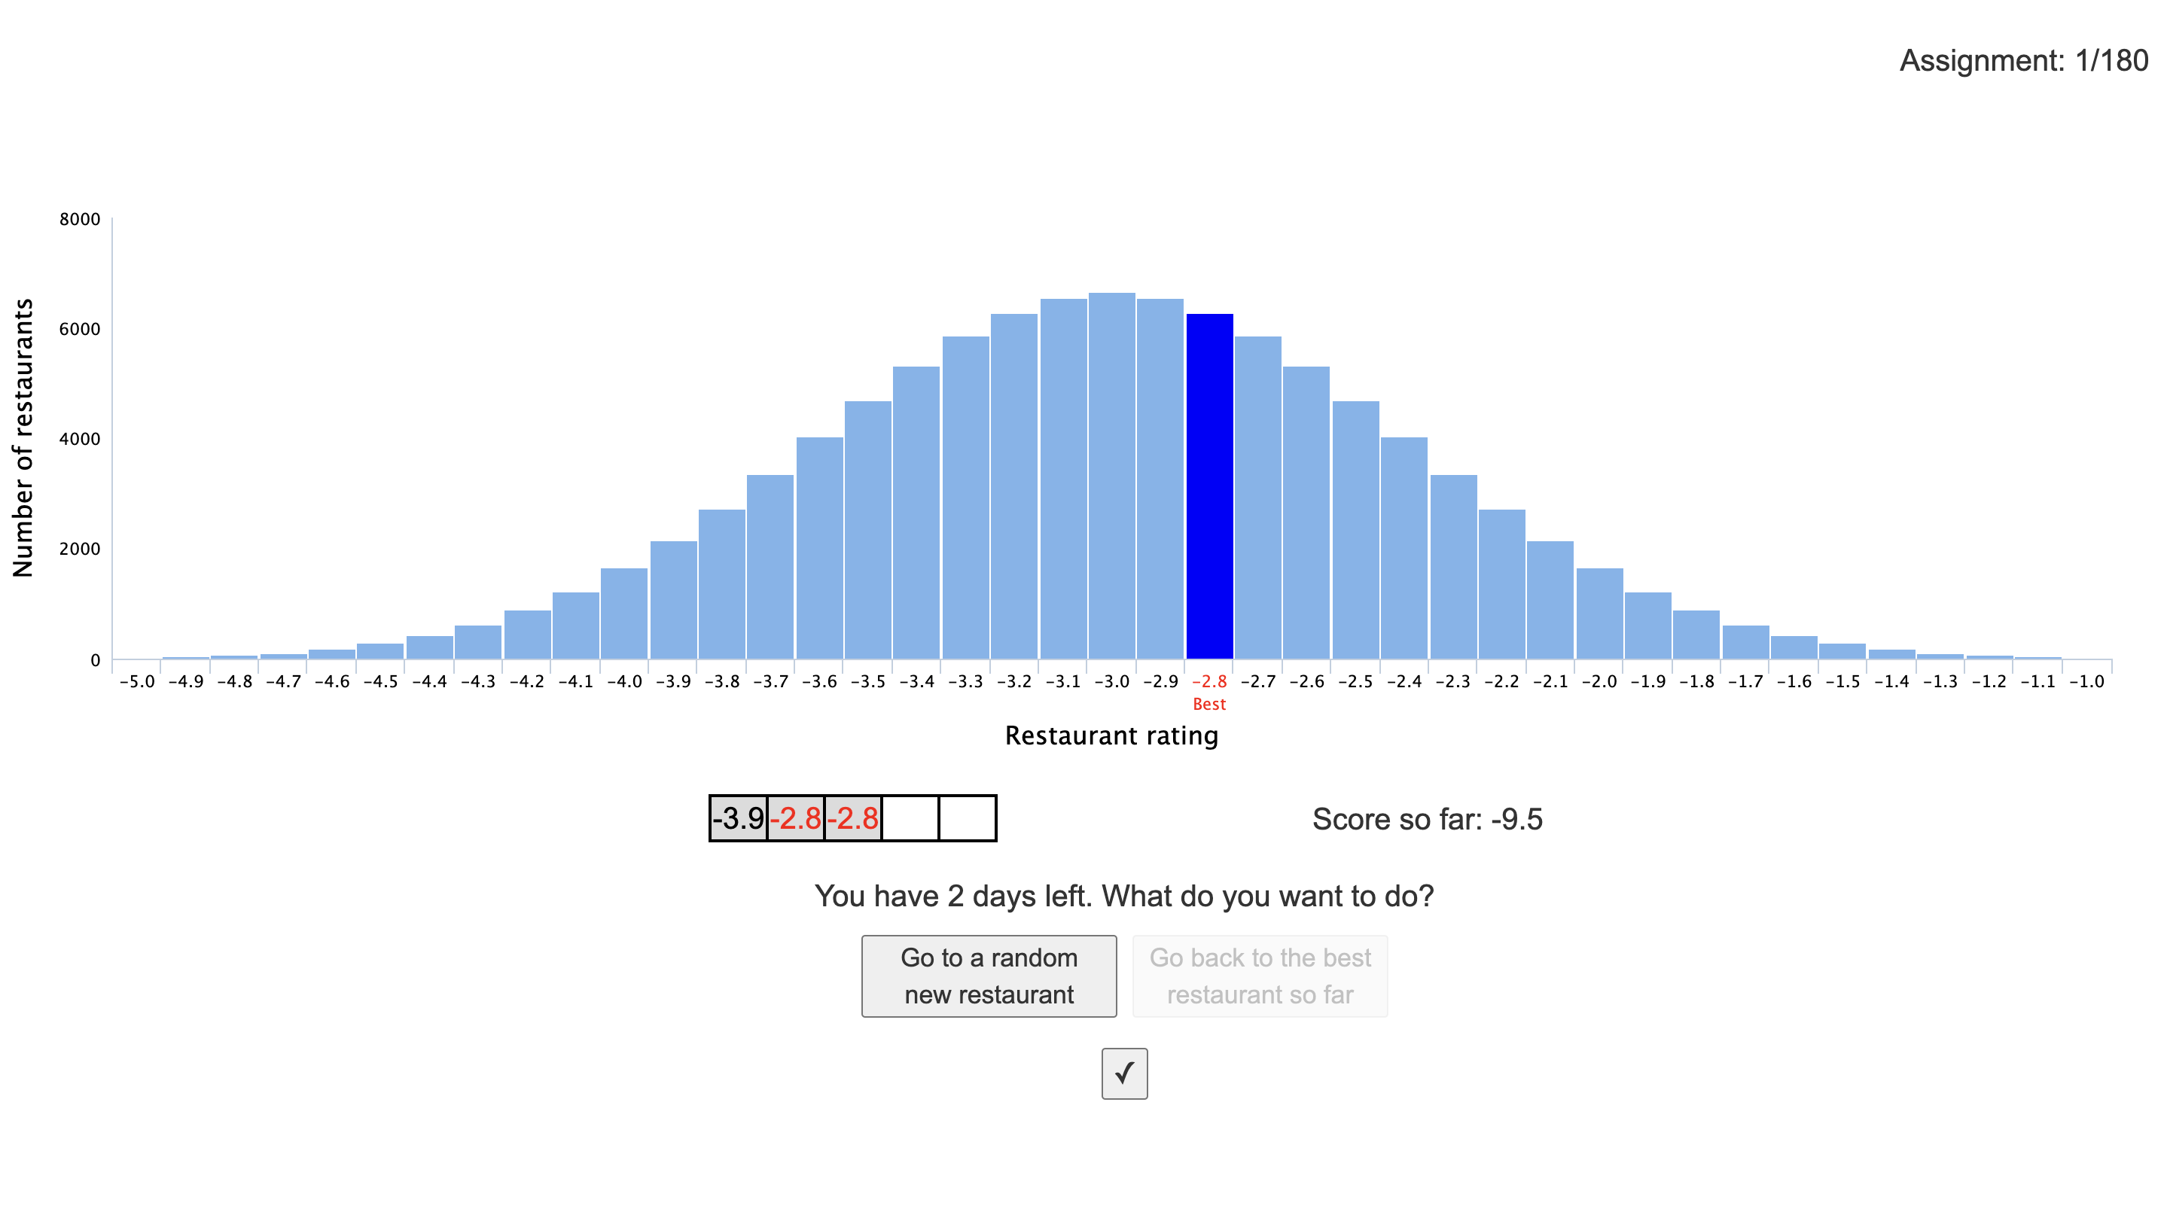
您刚刚得到的餐厅评分将被高亮显示
你选择的历史记录。到目前为止，最佳餐厅的评级将以红色显示
到目前为止，最佳餐厅的评级将以红色显示，并标记为“Best”。
当前回合总得分
当前回合还剩多少天
选择按钮
确认按钮—请在每次选择后单击此按钮

